Slide 1



Máy Tìm Kiếm - So Sánh Google.com và Ask.com
Khám phá sự khác biệt và ưu điểm giữa hai công cụ tìm kiếm hàng đầu - Google.com và Ask.com.

Slide 2
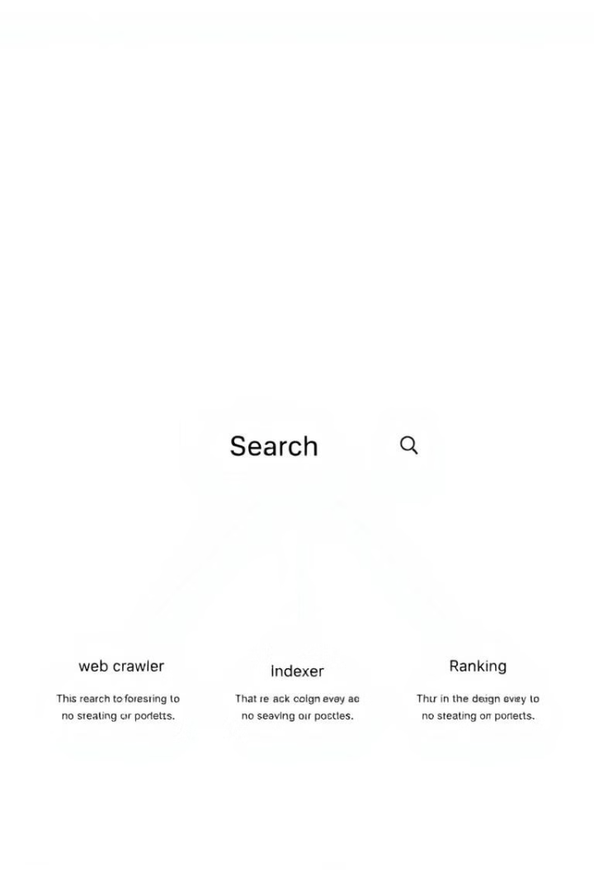

Định nghĩa máy tìm kiếm
1
Thu thập dữ liệu
2
Lập chỉ mục
Máy tìm kiếm sử dụng các robot để liên tục thu thập dữ liệu từ các trang web trên internet.
Các dữ liệu này được lập chỉ mục để có thể tìm kiếm và truy xuất nhanh chóng.
3
Xếp hạng và hiển thị
Khi có yêu cầu tìm kiếm, máy tìm kiếm sẽ tìm và hiển thị các kết quả tốt nhất dựa trên thuật toán xếp hạng.

Slide 3
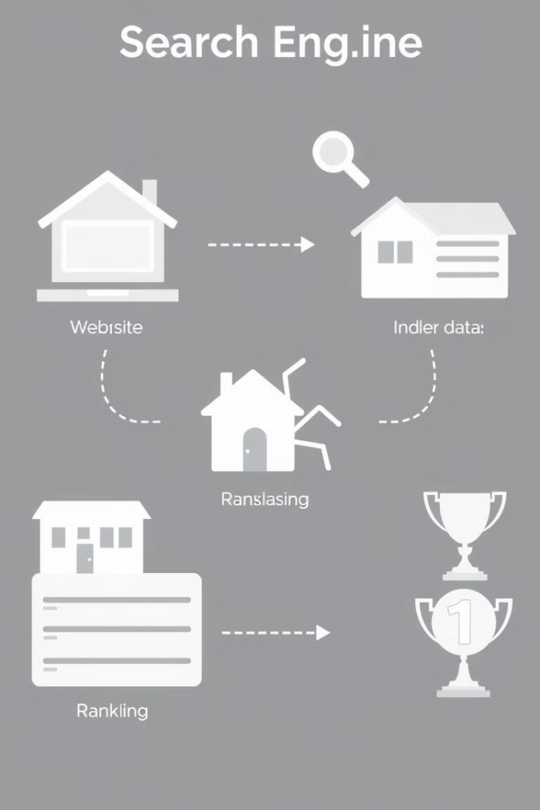

Cách hoạt động của máy tìm kiếm
1
Lấy dữ liệu
Robot của máy tìm kiếm liên tục lặp đi lặp lại để thu thập dữ liệu từ các trang web.
2
Lập chỉ mục
Dữ liệu thu thập được được lập chỉ mục và lưu trữ để có thể truy xuất nhanh chóng.
3
Xếp hạng
Khi có yêu cầu tìm kiếm, máy tìm kiếm sẽ xếp hạng và hiển thị kết quả phù hợp nhất.

Slide 4
Tổng quan về Google.com và Ask.com
Google.com
Ask.com
1. Chức năng chính
Tìm kiếm thông tin: Người dùng có thể tìm kiếm văn bản, hình ảnh, video và tin tức.
Tính năng nâng cao: Google cung cấp các bộ lọc tìm kiếm, cho phép người dùng tìm kiếm theo thời gian, loại nội dung, và ngôn ngữ.
2. Các dịch vụ liên quan
Google Images: Tìm kiếm hình ảnh.
Google News: Cung cấp tin tức cập nhật từ nhiều nguồn khác nhau.
Google Scholar: Tìm kiếm tài liệu học thuật và nghiên cứu.
Google Maps: Dịch vụ bản đồ và chỉ đường.
3. Giao diện và Trải nghiệm người dùng
Giao diện đơn giản: Google.com nổi bật với thiết kế đơn giản, dễ sử dụng, giúp người dùng dễ dàng tìm kiếm thông tin.
Tốc độ nhanh: Google chú trọng vào hiệu suất, đảm bảo thời gian tải trang nhanh chóng.
4. Chính sách và Quyền riêng tư
Quản lý dữ liệu: Google sử dụng dữ liệu tìm kiếm để cải thiện kết quả và cá nhân hóa trải nghiệm, nhưng cũng gặp phải những lo ngại về quyền riêng tư và bảo mật.
5. Ảnh hưởng và Vai trò
Tác động lớn: Google.com không chỉ là công cụ tìm kiếm mà còn là một phần quan trọng của đời sống trực tuyến, ảnh hưởng đến cách mọi người tiếp cận thông tin.
Đổi mới liên tục: Google liên tục cập nhật thuật toán và tính năng mới để cải thiện chất lượng tìm kiếm
1. Chức năng chính
Tìm kiếm bằng ngôn ngữ tự nhiên: Ask.com cho phép người dùng nhập câu hỏi và cung cấp các câu trả lời trực tiếp, hướng đến việc làm cho việc tìm kiếm trở nên dễ dàng hơn.
Câu hỏi và trả lời: Nền tảng này cũng tích hợp tính năng hỏi đáp, cho phép người dùng tham gia vào cộng đồng để đặt câu hỏi và nhận câu trả lời từ những người khác.
2. Dịch vụ và Tính năng
Tìm kiếm thông thường: Ngoài việc hỗ trợ tìm kiếm câu hỏi, Ask.com cũng cung cấp kết quả tìm kiếm từ các nguồn khác nhau, tương tự như các công cụ tìm kiếm khác.
Cập nhật nội dung: Ask.com thường xuyên cập nhật nội dung, bao gồm tin tức và thông tin từ nhiều lĩnh vực khác nhau.
3. Giao diện và Trải nghiệm người dùng
Thiết kế thân thiện: Giao diện của Ask.com được thiết kế đơn giản và dễ sử dụng, tạo điều kiện thuận lợi cho việc tìm kiếm thông tin.
Tính năng gợi ý: Ask.com cung cấp các gợi ý tìm kiếm dựa trên câu hỏi của người dùng.
4. Đối thủ và Thách thức
Cạnh tranh: Ask.com từng phải đối mặt với sự cạnh tranh mạnh mẽ từ Google và các công cụ tìm kiếm khác, dẫn đến việc giảm thị phần trong những năm qua.
Chuyển hướng chiến lược: Để duy trì sự tồn tại, Ask.com đã chuyển sang mô hình kinh doanh mới, tập trung vào quảng cáo và tiếp thị nội dung.
5. Hiện tại
Trạng thái hiện tại: Mặc dù không còn phổ biến như trước đây, Ask.com vẫn hoạt động như một công cụ tìm kiếm, nhưng chủ yếu phục vụ cho những người tìm kiếm thông tin cụ thể hơn.

Slide 5
Điểm khác biệt giữa Google.com và Ask.com
1
Phạm vi
2
Giao diện
3
Trả lời trực tiếp
Google.com có phạm vi tìm kiếm rộng hơn trên toàn thế giới, trong khi Ask.com tập trung nhiều vào thị trường Mỹ.
Ask.com có giao diện người dùng đơn giản và thân thiện hơn so với Google.com.
Ask.com cung cấp các câu trả lời trực tiếp cho một số câu hỏi, trong khi Google.com tập trung nhiều hơn vào kết quả tìm kiếm.

Slide 6
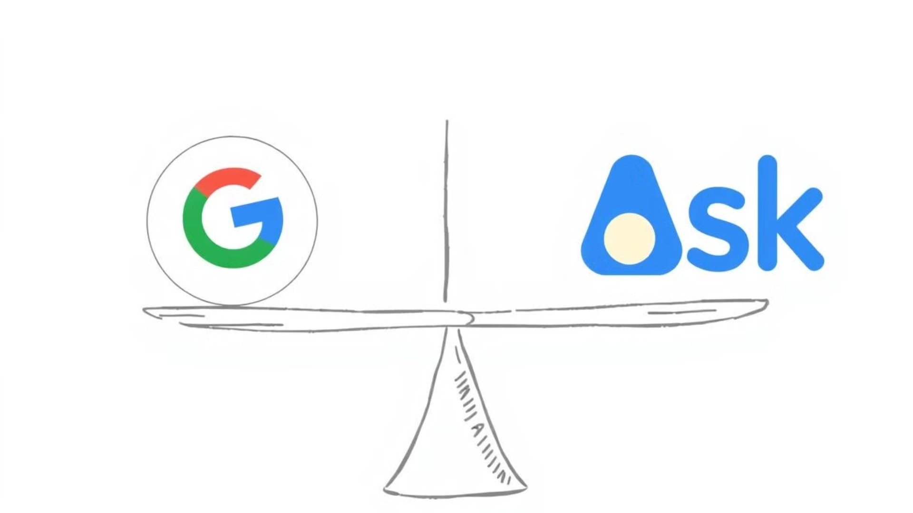
Ưu điểm của Google.com so với Ask.com
Phạm vi tìm kiếm rộng hơn
Kết quả chính xác hơn
Tính năng phong phú
Google.com cung cấp kết quả tìm kiếm từ nhiều nguồn trên toàn thế giới, đáp ứng nhu cầu tìm kiếm đa dạng.
Thuật toán tìm kiếm tiên tiến của Google.com giúp cung cấp kết quả chính xác và có ý nghĩa hơn.
Google.com cung cấp nhiều tính năng nâng cao như bản đồ, dịch, tin tức và hơn thế nữa.

Slide 7
Ưu điểm của Ask.com so với Google.com
Giao diện thân thiện
Trả lời trực tiếp
Bảo mật tốt hơn
Ask.com có giao diện người dùng đơn giản và dễ sử dụng hơn, đặc biệt tốt cho người dùng mới.
Ask.com cung cấp các câu trả lời trực tiếp cho một số câu hỏi, giúp người dùng nhanh chóng tìm được thông tin cần thiết.
Ask.com cam kết bảo vệ quyền riêng tư của người dùng tốt hơn so với Google.com.

Slide 8
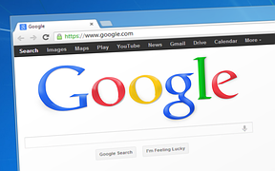
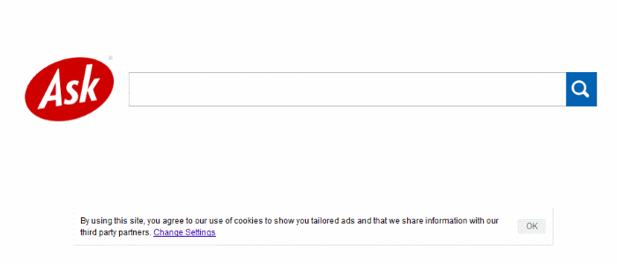
Chính xác và kết quả tìm kiếm
Google: Cung cấp hàng triệu kết quả, cho phép người dùng chọn từ nhiều nguồn khác nhau
, với độ chính xác cao trong việc đáp ứng nhu cầu tìm kiếm.
Google: Liên tục cập nhật các thuật toán và nội dung để cải thiện độ chính xác và chất lượng tìm kiếm.
Ask.com: Thường tập trung vào các câu hỏi và câu trả lời trực tiếp,
nhưng không cung cấp nhiều kết quả như Google, điều này có thể hạn chế lựa chọn cho người dùng.
Ask.com: Cập nhật nội dung, nhưng không nhanh nhạy và thường xuyên như Google, dẫn đến việc cung cấp thông tin có thể không đầy đủ hoặc lỗi thời.

Slide 9



Tốc độ và hiệu quả tìm kiếm
Tải trang nhanh
Kết quả hiệu quả
Xử lý truy vấn nhanh
Google.com thường tải trang nhanh hơn Ask.com nhờ cơ sở hạ tầng mạnh mẽ.
Google.com cung cấp kết quả tìm kiếm hiệu quả hơn, giúp người dùng nhanh chóng tìm được thông tin cần thiết.
Công nghệ tiên tiến của Google.com cho phép xử lý truy vấn nhanh hơn.

Slide 10
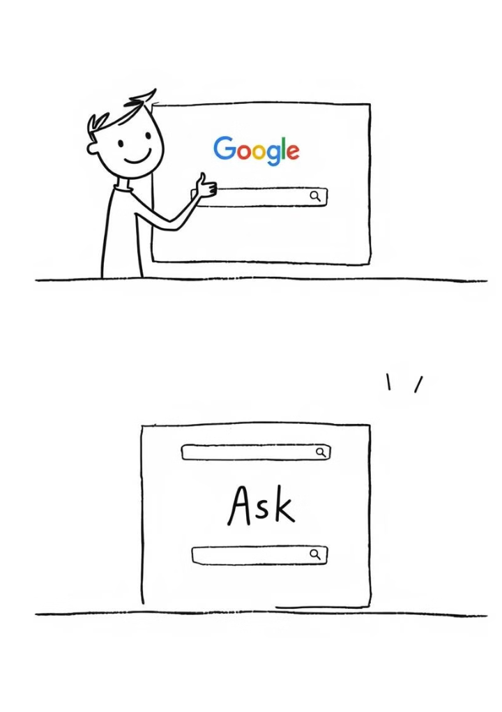



Tính tiện dụng và thân thiện với người dùng
Giao diện
Ask.com có giao diện đơn giản và dễ sử dụng hơn.
Tùy biến
Google.com cung cấp nhiều tùy chỉnh hơn để người dùng tùy biến kết quả tìm kiếm.
Trải nghiệm di động
Cả Google.com và Ask.com đều có ứng dụng và giao diện tốt trên thiết bị di động.

Slide 11
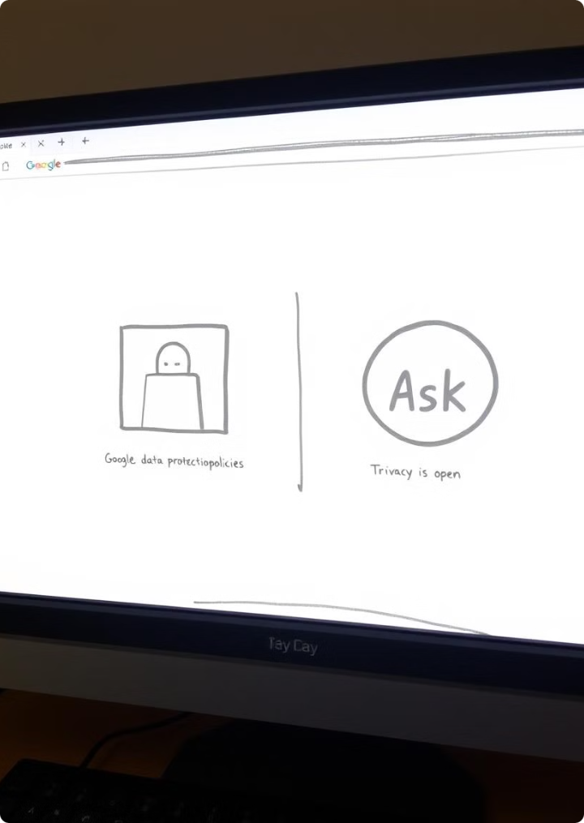
Bảo mật và riêng tư
Bảo mật
Riêng tư

Slide 12
Kết luận và khuyến nghị
Khuyến nghị sử dụng Google.com
Khuyến nghị sử dụng Ask.com
Nếu bạn cần tìm kiếm toàn diện và chính xác, Google.com là lựa chọn tốt nhất.
Nếu bạn cần một công cụ tìm kiếm thân thiện với người dùng và quan tâm đến bảo mật, Ask.com là sự lựa chọn phù hợp.

